Slide 1

第九章 系 统 安 全 性
9.1 系统安全的基本概念
9.2 数据加密技术
9.3 认证技术
9.4 访问控制技术
9.5 计算机病毒

Slide 2
9.1 系统安全的基本概念
9.1.1 系统安全性的内容和性质
1．系统安全性的内容
(1) 数据机密性(Data Secrecy)：指将机密的数据置于保密状态，仅允许被授权的用户访问计算机系统中的信息(访问包括显示和打印文件中的信息)。

Slide 3
(2) 数据完整性(Data Integrity)：指未经授权的用户不能擅自修改系统中所保存的信息，且能保持系统中数据的一致性。这里的修改包括建立和删除文件以及在文件中增加新内容和改变原有内容等。
(3) 系统可用性(System Availability)：指授权用户的正常请求能及时、正确、安全地得到服务或响应。或者说，计算机中的资源可供授权用户随时进行访问，系统不会拒绝服务。但是系统拒绝服务的情况在互联网中却很容易出现，因为连续不断地向某个服务器发送请求就可能会使该服务器瘫痪，以致系统无法提供服务，表现为拒绝服务。

Slide 4
2．系统安全的性质
系统安全问题涉及面较广，它不仅与系统中所用的硬、软件设备的安全性能有关，而且也与构造系统时所采用的方法有关，这就导致了系统安全问题的性质更为复杂，主要表现为如下几点：
(1) 多面性。在较大规模的系统中，通常都存在着多个风险点，在这些风险点处又都包括物理安全、逻辑安全以及安全管理三方面的内容，其中任一方面出现问题，都可能引起安全事故。

Slide 5
(2) 动态性。由于信息技术的不断发展和攻击者的攻击手段层出不穷，使得系统的安全问题呈现出动态性。例如，在今天还是十分紧要的信息，到明天可能就失去了作用，而同时可能又产生了新的紧要信息；又如，今天还是多数攻击者所采用的攻击手段，到明天却又较少使用，而又出现了另一种新的攻击手段。这种系统安全的动态性，导致人们无法找到一种能将安全问题一劳永逸地解决的方案。

Slide 6
(3) 层次性。系统安全是一个涉及诸多方面、且相当复杂的问题，因此需要采用系统工程的方法来解决。如同大型软件工程一样，解决系统安全问题通常也采用层次化方法，将系统安全的功能按层次化方式加以组织，即首先将系统安全问题划分为若干个安全主题(功能)作为最高层；然后再将其中一个安全主题划分成若干个子功能作为次高层；此后，再进一步将一个子功能分为若干孙功能；其最低一层是一组最小可选择的安全功能，它不可再分解。这样，利用多个层次的安全功能来覆盖系统安全的各个方面。

Slide 7
(4) 适度性。当前几乎所有的企、事业单位在实现系统安全工程时，都遵循了适度安全的准则，即根据实际需要，提供适度的安全目标加以实现。这是因为：一方面，由于系统安全的多面性和动态性，使得对安全问题的全面覆盖难于实现；另一方面，即使是存在着这样的可能，其所需的资源和成本之高，也是难以令人接受的。这就是系统安全的适度性。

Slide 8
9.1.2 系统安全威胁的类型
(1) 假冒(Masquerading)用户身份。这种类型也称为身份攻击，指用户身份被非法窃取，亦即，攻击者伪装成一个合法用户，利用安全体制所允许的操作去破坏系统安全。在网络环境下，假冒者又可分为发方假冒和收方假冒两种。为防止假冒，用户在进行通信或交易之前，必须对发方和收方的身份进行认证。

Slide 9
(2) 数据截取(Data Interception)。未经核准的人可能通过非正当途径截取网络中的文件和数据，由此造成网络信息的泄漏。截取方式可以是直接从电话线上窃听，也可以是利用计算机和相应的软件来截取信息。
(3) 拒绝服务(Denial of Server)。这是指未经主管部门的许可，而拒绝接受一些用户对网络中的资源进行访问。比如，攻击者可能通过删除在某一网络连接上传送的所有数据包的方式，使网络表现为拒绝接收某用户的数据；还可能是攻击者通过修改合法用户的名字，使之成为非法用户，从而使网络拒绝向该用户提供服务。

Slide 10
(4) 修改(Modification)信息。未经核准的用户不仅可能从系统中截获信息，而且还可以修改数据包中的信息，比如，可以修改数据包中的协议控制信息，使该数据包被传送到非指定的目标；也可修改数据包中的数据部分，以改变传送到目标的消息内容；还可能修改协议控制信息中数据包的序号，以搅乱消息内容。
(5) 伪造(Fabrication)信息。未经核准的人可将一些经过精心编造的虚假信息送入计算机，或者在某些文件中增加一些虚假的记录，这同样会威胁到系统中数据的完整性。

Slide 11
(6) 否认(Repudiation)操作。这种类型又称为抵赖，是指某人不承认自己曾经做过的事情。如某人在向某目标发出一条消息后却又矢口否认；类似地，也指某人在收到某条消息或某笔汇款后不予承认的做法。
(7) 中断(Interruption)传输。这是指系统中因某资源被破坏而造成信息传输的中断。这将威胁到系统的可用性。中断可能由硬件故障引起，如磁盘故障、电源掉电和通信线路断开等；也可能由软件故障引起。

Slide 12
(8) 通信量分析(Traffic Analysis)。攻击者通过窃听手段窃取在线路中传输的信息，再考察数据包中的协议控制信息，可以了解到通信者的身份、地址；通过研究数据包的长度和通信频度，攻击者可以了解到所交换数据的性质。

Slide 13
9.1.3 信息技术安全评价公共准则
1．CC的由来
对一个安全产品(系统)进行评估，是件十分复杂的事，它对公正性和一致性要求很严。因此，需要有一个能被广泛接受的评估标准。为此，美国国防部在20世纪80年代中期制定了一组计算机系统安全需求标准，共包括20多个文件，每个文件都使用了彼此不同颜色的封面，统称为“彩虹系列”。其中最核心的是具有橙色封皮的“可信任计算机系统评价标准(TCSEC)”，简称为“橙皮书”。

Slide 14
该标准中将计算机系统的安全程度划分为8个等级，有D₁、C₁、C₂、B₁、B₂、B₃、A₁和A₂。在橙皮书中，对每个评价级别的资源访问控制功能和访问的不可抵赖性、信任度及产品制造商应提供的文档作了一系列的规定，其中以D₁级为安全度最低级，称为安全保护欠缺级。常见的无密码保护的个人计算机系统便属于D₁级。C₁级称为自由安全保护级，通常具有密码保护的多用户工作站便属于C₁级。C₂级称为受控存取控制级，当前广泛使用的软件，如UNIX操作系统、ORACLE数据库系统等，都能达到C₂级。从B₁级开始，要求具有强制存取控制和形式化模型技术的应用。B₃、A₁级进一步要求对系统中的内核进行形式化的最高级描述和验证。一个网络所能达到的最高安全等级，不超过网络上其安全性能最低的设备(系统)的安全等级。

Slide 15
2．CC的组成
CC由两部分组成，一部分是信息技术产品的安全功能需求定义，这是面向用户的，用户可以按照安全功能需求来定义“产品的保护框架(PP)”，CC要求对PP进行评价以检查它是否能满足对安全的要求；CC的另一部分是安全保证需求定义，这是面向厂商的，厂商应根据PP文件制定产品的“安全目标文件”(ST)，CC同样要求对ST进行评价，然后根据产品规格和ST去开发产品。

Slide 16
CC的安全功能需求部分包括一系列的安全功能定义，它们是按层次式结构组织起来的，其最高层为类(Class)。CC将整个产品(系统)的安全问题分为11类，每一类侧重于一个安全主题。中间层为簇(Family)，在一类中的若干个簇都基于相同的安全目标，但每个簇各侧重于不同的方面。最低层为组件(Component)，这是最小可选择的安全功能需求。安全保证需求部分同样是按层次式结构组织起来的。
必须指出的是，保障计算机和系统的安全性将涉及到许多方面，其中有工程问题、经济问题、技术问题、管理问题，甚至涉及到国家的立法问题。但在此，我们仅限于介绍用来保障计算机和系统安全的基本技术，包括认证技术、访问控制技术、密码技术、数字签名技术、防火墙技术等等。

Slide 17
9.2 数据加密技术
9.2.1 数据加密的基本概念
1．数据加密技术的发展
密码学是一门既古老又年轻的学科。说它古老，是因为早在几千年前，人类就已经有了通信保密的思想，并先后出现了易位法和置换法等加密方法。到了1949年，信息论的创始人香农(C.E.Shannon)论证了由传统的加密方法所获得的密文几乎都是可攻破的，这使得密码学的研究面临着严重的危机。

Slide 18
2．数据加密模型
一个数据加密模型如图9-1 所示。它由下述四部分组成。
(1) 明文(plain text)。准备加密的文本，称为明文P。
(2) 密文(cipher text)。加密后的文本，称为密文Y。
(3) 加密(解密)算法E(D)。用于实现从明文(密文)到密文(明文)转换的公式、规则或程序。
(4) 密钥K。密钥是加密和解密算法中的关键参数。

Slide 19
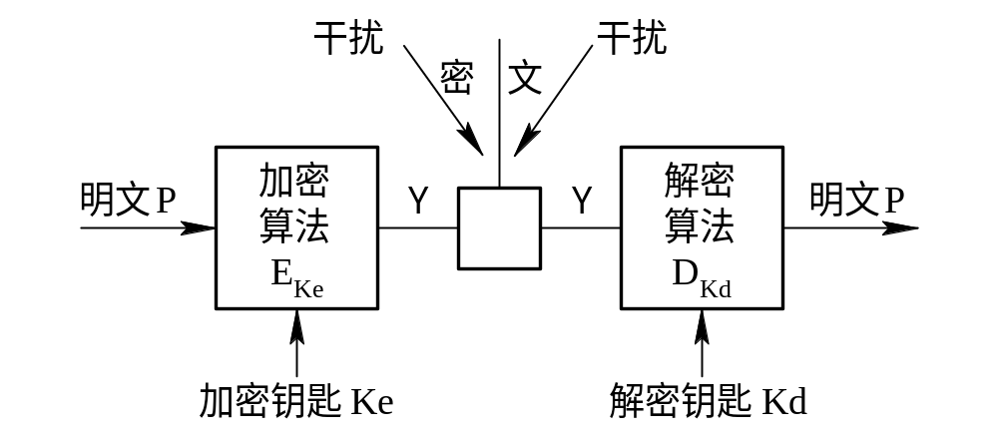
图9-1 数据加密模型

Slide 20
加密过程可描述为：在发送端利用加密算法E_{Ke}和加密密钥Ke对明文P进行加密，得到密文Y=E_{Ke}(P)。密文Y被传送到接收端后应进行解密。解密过程可描述为：接收端利用解密算法D_{Kd}和解密密钥Kd对密文Y进行解密，将密文恢复为明文P=D_{Kd}(Y)。
在密码学中，把设计密码的技术称为密码编码，把破译密码的技术称为密码分析。密码编码和密码分析合起来称为密码学。在加密系统中，算法是相对稳定的。为了加密数据的安全性，应经常改变密钥，例如，在每加密一个新信息时改变密钥，或每天、甚至每个小时改变一次密钥。

Slide 21
3．加密算法的类型
1) 按其对称性分类
(1) 对称加密算法。在这种方式中，在加密算法和解密算法之间存在着一定的相依关系，即加密和解密算法往往使用相同的密钥；或者在知道了加密密钥Ke后，就很容易推导出解密密钥Kd。该算法中的安全性在于双方能否妥善地保护密钥，因而把这种算法称为保密密钥算法。该算法的优点是加密速度快，但密钥的分配与管理复杂。

Slide 22
(2) 非对称加密算法。这种方式的加密密钥Ke和解密密钥Kd不同，而且难以从Ke推导出Kd来。可以将其中的一个密钥公开而成为公开密钥，因而把该算法称为公开密钥算法。用公开密钥加密后，能用另一把专用密钥解密；反之亦然。该算法的优点是密钥管理简单，但加密算法复杂。

Slide 23
2) 按所变换明文的单位分类
(1) 序列加密算法。该算法是把明文P看做是连续的比特流或字符流P₁，P₂，P₃，…，在一个密钥序列K=K₁，K₂，K₃，…的控制下，逐个比特(或字符)地把明文转换成密文。具体可表达成：
E_{K}(P)=E_{K1}(P₁)，E_{K2}(P₂)，E_{K3}(P₃)，…
这种算法可用于对明文进行实时加密。

Slide 24
(2) 分组加密算法。该算法是将明文P划分成多个固定长度的比特分组，然后，在加密密钥的控制下，每次变换一个明文分组。最著名的DES算法便是以64位为一个分组进行加密的。

Slide 25
4．基本加密方法
1) 易位法
易位法是指按照一定的规则，重新安排明文中的比特或字符的顺序来形成密文，而字符本身保持不变。按易位单位的不同又可分成比特易位和字符易位两种易位方式。前者的实现方法简单易行，并可用硬件实现，主要用于数字通信中；而后者即字符易位法则是利用密钥对明文进行易位后形成密文。字符易位的具体方法是：假定有一密钥MEGABUCK，其长度为8，则其明文是以8个字符为一组写在密钥的下面，如图9-2 所示。按密钥中字母在英文字母表中的顺序来确定明文排列后的列号。如密钥中的A所对应的列号为1，B为2，C为3，E为4等。然后再按照密钥所指示的列号，先读出第1列中的字符，读完第1列之后，再读出第2列中的字符……。这样，即完成了将明文Please transfer …转换为密文AFLLSKSOSELAWAIA …的加密过程。

Slide 26
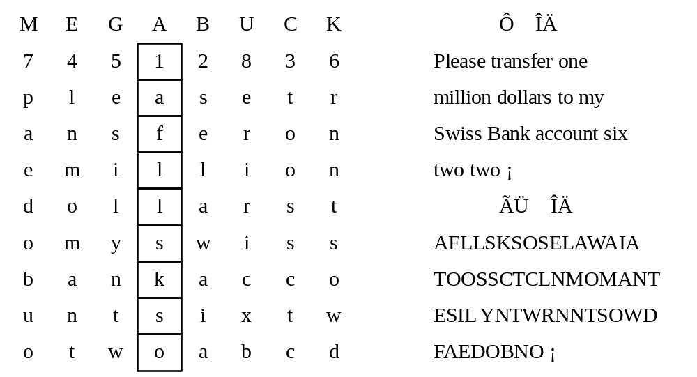
图9-2 按字符易位加密算法

Slide 27
2) 置换法
置换法是按照一定的规则，用一个字符去置换(替代)另一个字符来形成密文。最早由朱叶斯·凯撒(Julius Caeser)提出的算法非常简单，它是将字母a，b，c，…，x，y，z循环右移三位后，形成d，e，f，…，a，b，c字符序列，再利用移位后的序列中的字母去分别置换未移位序列中对应位置的字母，即利用d置换a，用e置换b等。凯撒算法的推广是移动K位。单纯移动K位的置换算法很容易被破译，比较好的置换算法是进行映像。例如，将26个英文字母映像到另外26个特定字母中，见图9-3所示。利用置换法可对attack进行加密，使其变为QZZQEA。

Slide 28
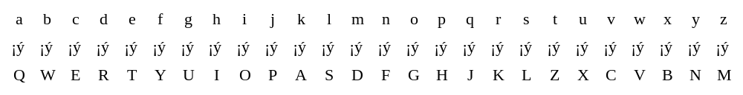
图9-3 26个字母的映像

Slide 29
9.2.2 对称加密算法与非对称加密算法
1．对称加密算法
现代加密技术所用的基本手段，仍然是易位法和置换法，但它们与古典方法的重点不同。在古典法中通常采用的算法较简单，而密钥则较长；现代加密技术则采用十分复杂的算法，将易位法和置换法交替使用多次而形成乘积密码。最有代表性的对称加密算法是数据加密标准DES(Data Eneryption Standard)。该算法原来是IBM公司于1971～1972年研制成功的，它旨在保护本公司的机密产品，后被美国国家标准局选为数据加密标准，并于1977年颁布使用。ISO现在已将DES作为数据加密标准。随着VLSI的发展，现在可利用VLSI芯片来实现DES算法，并用它做成数据加密处理器DEP。

Slide 30
在DES中所使用的密钥长度为64位，它由两部分组成，一部分是实际密钥，占56位；另一部分是8位奇偶校验码。DES属于分组加密算法，它将明文按64位一组分成若干个明文组，每次利用56位密钥对64位的二进制明文数据进行加密，产生64位密文数据。DES算法的总框图如图9-4(a)所示。整个加密处理过程可分为四个阶段(共19步)，见图9-4(b)所示。

Slide 31
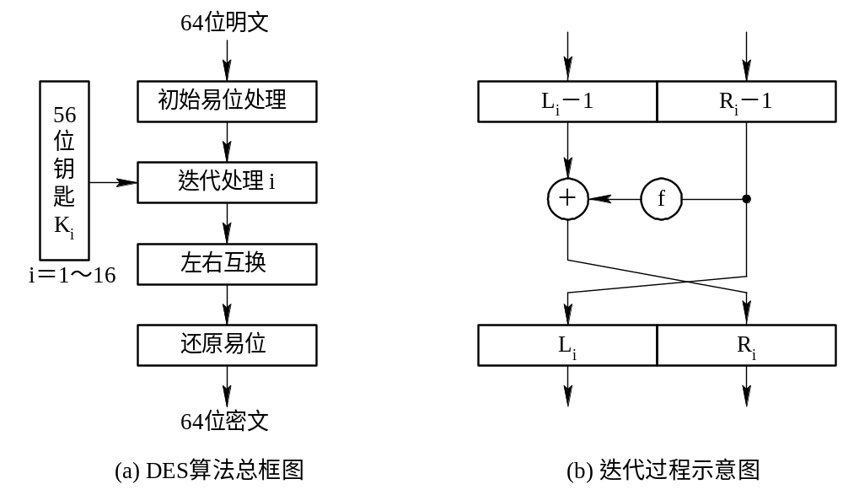
图9-4 DES加密标准

Slide 32
第一阶段：先将明文分出64位的明文段，然后对64位明文段做初始易位处理，得到X₀，将其左移32位，记为L₀，右移32位，记为R₀。
第二阶段：对初始易位结果X₀进行16次迭代处理(相应于第2～17步)，每一次使用56位加密密钥K_{i}。第2～17步的迭代过程如图9-4(b)所示。由图可以看出，输出的左32位L_{i}是输入右32位R_{i-1}的拷贝；而输出的右32位R_{i}，则是在密钥K_{i}的控制下，对输入右32位R_{i-1}做函数f的变换后的结果，再与输入左32位L_{i-1}进行异或运算而形成的，即
L_{i} = R_{i} - 1
R_{i} = f(R_{i-1}，K_{i})L_{i-1}

Slide 33
第三阶段：把经过16次迭代处理的结果(64位)的左32位与右32位互易位置。
第四阶段：进行初始易位的逆变换。

Slide 34
2．非对称加密算法
DES加密算法属于对称加密算法。加密和解密所使用的密钥是相同的。DES的保密性主要取决于对密钥的保密程度。加密者必须用非常安全的方法(如通过个人信使)将密钥送给接收者(解密者)。如果通过计算机网络传送密钥，则必须先对密钥本身予以加密后再传送，通常把这种算法称为对称保密密钥算法。

Slide 35
1976年美国的Diffie和Hallman提出了一个新的非对称密码体制。其最主要的特点是：在对数据进行加密和解密时，使用不同的密钥。每个用户都保存着一对密钥，每个人的公开密钥都对外公开。假如某用户要与另一用户通信，他可用公开密钥对数据进行加密，而收信者则用自己的私用密钥进行解密。这样就可以保证信息不会外泄。

Slide 36
公开密钥算法的特点如下：
(1) 设加密算法为E、加密密钥为Ke，可利用它们对明文P进行加密，得到E_{Ke}(P)密文。设解密算法为D，解密密钥为Kd，可利用它们将密文恢复为明文，即
D_{Kd}(E_{Ke}(P)) = P
(2) 要保证从Ke推出Kd是极为困难的，或者说，从Ke推出Kd实际上是不可能的。
(3) 在计算机上很容易产生成对的Ke和Kd。

Slide 37
(4) 加密和解密运算可以对调，即利用D_{Kd}对明文进行加密形成密文，然后用E_{Ke}对密文进行解密，即
E_{Ke}(D_{Kd}(P)) = P
在此情况下，将解密密钥或加密密钥公开也无妨。因而这种加密方法称为公开密钥法(Public Key)。在公开密钥体制中，最著名的是RSA体制，它已被ISO推荐为公开密钥数据加密标准。

Slide 38
9.2.3 数字签名和数字证明书
1．数字签名
在金融和商业等系统中，许多业务都要求在单据上加以签名或加盖印章，以证实其真实性，备日后查验。在利用计算机网络传送报文时，可将公开密钥法用于电子(数字)签名，来代替传统的签名。而为使数字签名能代替传统的签名，必须满足下述三个条件：
(1) 接收者能够核实发送者对报文的签名。
(2) 发送者事后不能抵赖其对报文的签名。
(3) 接收者无法伪造对报文的签名。

Slide 39
1) 简单数字签名
在这种数字签名方式中，发送者A可使用私用密钥Kda对明文P进行加密，形成D_{Kda}(P)后传送给接收者B。B可利用A的公开密钥Kea对D_{Kda}(P)进行解密，得到E_{Kea}(D_{Kda}(P))=P，如图9-5(a)所示。

Slide 40
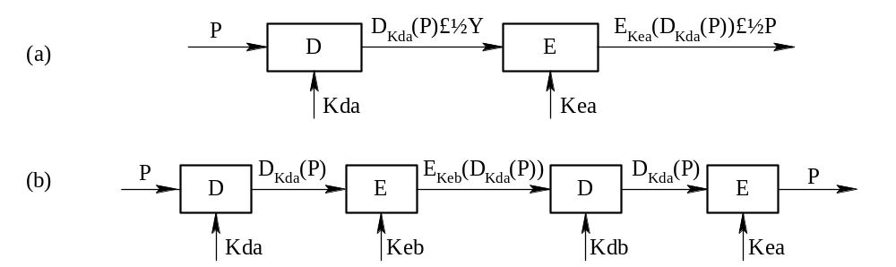
图9-5 数字签名示意图

Slide 41
我们按照对数字签名的三点基本要求进行分析后可以得知：
(1) 接收者能利用A的公开密钥Kea对D_{Kda}(P)进行解密，这便证实了发送者对报文的签名。
(2) 由于只有发送者A才能发送出D_{Kda}(P)密文，故不容A进行抵赖。
(3) 由于B没有A所拥有的私用密钥，故B无法伪造对报文的签名。
由此可见，图9-5(a)所示的简单方法可以实现对传送的数据进行签名，但并不能达到保密的目的，因为任何人都能接收D_{Kda}(P)，且可用A的公开密钥Kea对D_{Kda}(P)进行解密。为使A所传送的数据只能为B所接收，必须采用保密数字签名。

Slide 42
2) 保密数字签名
为了实现在发送者A和接收者B之间的保密数字签名，要求A和B都具有密钥，再按照图9-5(b)所示的方法进行加密和解密。
(1) 发送者A可用自己的私用密钥Kda对明文P加密，得到密文D_{Kda}(P)。
(2) A再用B的公开密钥Keb对D_{Kda}(P)进行加密，得到E_{Keb}(D_{Kda}(P))后送B。
(3) B收到后，先用私用密钥Kdb进行解密，即D_{Kdb}(E_{Keb}(D_{Kda}(P)))=D_{Kda}(P)。
(4) B再用A的公开密钥Kea对D_{Kda}(P)进行解密，得到E_{Kea}(D_{Kda}(P))=P。

Slide 43
2．数字证明书(Certificate)
虽然可以利用公开密钥方法进行数字签名，但事实上又无法证明公开密钥的持有者是合法的持有者。为此，必须有一个大家都信得过的认证机构CA(Certification Authority)，由该机构为公开密钥发放一份公开密钥证明书，又把该公开密钥证明书称为数字证明书，用于证明通信请求者的身份。在网络上进行通信时，数字证明书的作用如同司机的驾驶执照、出国人员的护照、学生的学生证。在ITU制定的X.509标准中，规定了数字证明书的内容应包括：用户名称、发证机构名称、公开密钥、公开密钥的有效日期、证明书的编号以及发证者的签名。下面通过一个具体的例子来说明数字证明书的申请、发放和使用过程。

Slide 44
(1) 用户A在使用数字证明书之前，应先向认证机构CA申请数字证明书，此时A应提供身份证明和希望使用的公开密钥A。
(2) CA在收到用户A发来的申请报告后，若决定接受其申请，便发给A一份数字证明书，在证明书中包括公开密钥A和CA发证者的签名等信息，并对所有这些信息利用CA的私用密钥进行加密(即对CA进行数字签名)。
(3) 用户A在向用户B发送报文信息时，由A用私用密钥对报文加密(数字签名)，并连同已加密的数字证明书一起发送给B。

Slide 45
(4) 为了能对所收到的数字证明书进行解密，用户B须向CA机构申请获得CA的公开密钥B。CA收到用户B的申请后，可决定将公开密钥B发送给用户B。
(5) 用户B利用CA的公开密钥B对数字证明书加以解密， 以确认该数字证明书确系原件，并从数字证明书中获得公开密钥A，并且也确认该公开密钥A确系用户A的密钥。
(6) 用户B再利用公开密钥A对用户A发来的加密报文进行解密，得到用户A发来的报文的真实明文。

Slide 46
9.2.4 网络加密技术
1．链路加密(Link Encryption)
链路加密，是对在网络相邻结点之间通信线路上传输的数据进行加密。链路加密常采用序列加密算法，它能有效地防止由搭线窃听所造成的威胁。两个数据加密设备分别置于通信线路的两端，它们使用相同的数据加密密钥。

Slide 47
如果在网络中只采用了链路加密，而未使用端—端加密，那么，报文从最高层(应用层)到数据链路层之间，都是以明文的形式出现的，只是从数据链路层进入物理层时，才对报文进行了加密，并把加密后的数据通过传输线路传送到对方结点上。为了防止攻击者对网络中的信息流进行分析，在链路加密方式中，不仅对正文做了加密，而且对所有各层的控制信息也进行了加密。

Slide 48
接收结点在收到加密报文后，为了能对报文进行转发，必须知道报文的目标地址。为此，接收结点上的数据加密设备应对所接收到的加密报文进行解密，从中找出目标地址并进行转发。当该报文从数据链路层送入物理层(转发)时，须再次对报文进行加密。
由上所述得知，在链路加密方式中，在相邻结点间的物理信道上传输的报文是密文，而在所有中间结点中的报文则是明文，这给攻击者造成了可乘之机，使其可从中间结点上对传输中的信息进行攻击。这就要求能对所有各中间结点进行有效的保护。

Slide 49
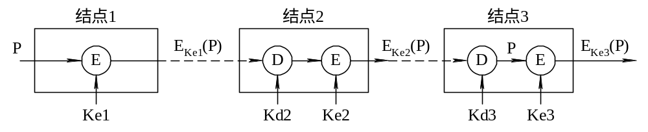
图9-6 链路加密方式

Slide 50
2．端—端加密(End to End Encryption)
在单纯采用链路加密方式时，所传送的数据在中间结点中将被恢复为明文，因此，链路加密方式尚不能保证通信的安全性；而端—端加密方式是在源主机或前端机FEP中的高层(从传输层到应用层)对所传输的数据进行加密。在整个网络的传输过程中，不论是在物理信道上，还是在中间结点中，报文的正文始终是密文，直至信息到达目标主机后才被译成明文，因而这样可以保证在中间结点不会出现明文。图9-7 示出了端—端加密的情况。

Slide 51
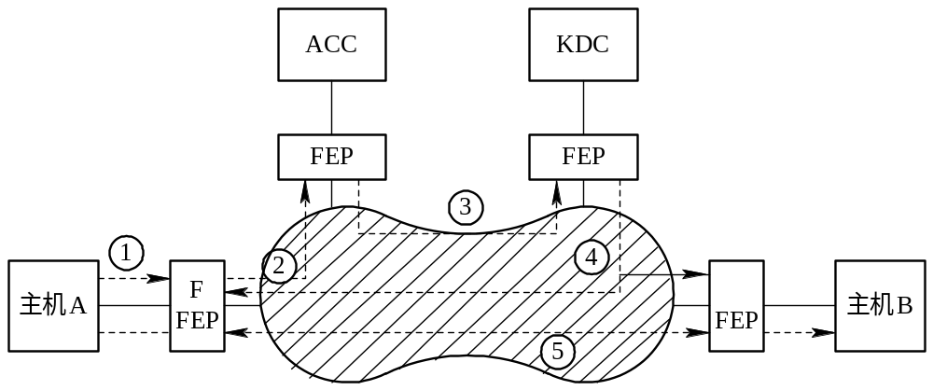
图9-7 端—端加密方式

Slide 52
9.3 认 证 技 术
9.3.1 基于口令的身份认证
1．口令
当一个用户要登录某台计算机时，操作系统通常都要认证用户的身份。而利用口令来确认用户的身份是当前最常用的认证技术。

Slide 53
通常，每当用户要上机时，系统中的登录程序都首先要求用户输入用户名，登录程序利用用户输入的名字去查找一张用户注册表或口令文件。在该表中，每个已注册用户都有一个表目，其中记录有用户名和口令等。登录程序从中找到匹配的用户名后，再要求用户输入口令，如果用户输入的口令也与注册表中用户所设置的口令一致，系统便认为该用户是合法用户，于是允许该用户进入系统；否则将拒绝该用户登录。

Slide 54
口令是由字母或数字、或字母和数字混合组成的，它可由系统产生，也可由用户自己选定。系统所产生的口令不便于用户记忆，而用户自己规定的口令则通常是很容易记忆的字母、数字，例如生日、住址、电话号码，以及某人或宠物的名字等。这种口令虽便于记忆，但也很容易被攻击者猜中。

Slide 55
2．对口令机制的基本要求
1) 口令长度适中
通常的口令是由一串字母和数字组成。如果口令太短，则很容易被攻击者猜中。例如，一个由四位十进制数所组成的口令，其搜索空间仅为10⁴，在利用一个专门的程序来破解时，平均只需5000次即可猜中口令。假如每猜一次口令需花费0.1 ms的时间，则平均每猜中一个口令仅需0.5 s。而如果采用较长的口令，假如口令由ASCII码组成，则可以显著地增加猜中一个口令的时间。例如，口令由7位ASCII码组成，其搜索空间变为95⁷(95是可打印的ASCII码)，大约是7×10¹³，此时要猜中口令平均需要几十年。因此建议口令长度不少于7个字符，而且在口令中应包含大写和小写字母及数字，最好还能引入特殊符号。

Slide 56
2) 自动断开连接
为了给攻击者猜中口令增加难度，在口令机制中还应引入自动断开连接的功能，即只允许用户输入有限次数的不正确口令，通常规定3～5次。如果用户输入不正确口令的次数超过了规定的次数，系统便自动断开该用户所在终端的连接。当然，此时用户还可能重新拨号请求登录，但若在重新输入指定次数的不正确口令后仍未猜中，系统会再次断开连接。这种自动断开连接的功能，无疑又会给攻击者增加猜中口令的难度，从而会增加猜中口令所需的时间。

Slide 57
3) 隐蔽回送显示
在用户输入口令时，登录程序不应将该口令回送到屏幕上显示，以防止被就近的人发现。在Windows 2000系统中，将每一个输入字符显示为星号；在UNIX系统中，在输入口令时没有任何显示。从保密角度看，攻击者可从Windows 2000的回送显示了解到口令的长度，而在UNIX中则什么也看不出。还有另一种情况值得注意，在有的系统中，只要看到非法登录名就禁止登录，这样攻击者就知道登录名是错误的。而有的系统，即使看到非法登录名后也不作任何表示，仍要求其输入口令，等输完口令才显示禁止登录信息。这样攻击者只是知道登录名和口令的组合是错误的。

Slide 58
4) 记录和报告
该功能用于记录所有用户登录进入系统和退出系统的时间；也用来记录和报告攻击者非法猜测口令的企图，以及所发生的与安全性有关的其它不轨行为，这样便能及时发现有人在对系统的安全性进行攻击。

Slide 59
3．一次性口令(One Time Password)
为了把由于口令泄露所造成的损失减到最小，用户应当经常改变口令。例如，一个月改变一次，或者一个星期改变一次。一种极端的情况是采用一次性口令机制，即口令被使用一次后，就换另一个口令。在采用该机制时，用户必须提供记录有一系列口令的一张表，并将该表保存在系统中。系统为该表设置一指针用于指示下次用户登录时所应使用的口令。这样，用户在每次登录时，登录程序便将用户输入的口令与该指针所指示的口令相比较，若相同，便允许用户进入系统，并将指针指向表中的下一个口令。在采用一次性口令的机制时，即使攻击者获得了本次用户上机时所使用的口令，他也无法进入系统。必须注意，用户所使用的口令表要妥善保存好。

Slide 60
4．口令文件
通常在口令机制中，都配置有一份口令文件，用于保存合法用户的口令和与口令相联系的特权。该文件的安全性至关重要，一旦攻击者成功地访问了该文件，攻击者便可随心所欲地访问他感兴趣的所有资源，这对整个计算机系统的资源和网络将无安全性可言。显然，如何保证口令文件的安全性，已成为系统安全性的头等重要问题。

Slide 61
保证口令文件安全性的最有效的方法是，利用加密技术，其中一个行之有效的方法是选择一个函数来对口令进行加密，该函数f(x)具有这样的特性：在给定了x值后，很容易算出f(x)；然而，如果给定了f(x)的值，却不能算出x的值。利用f(x)函数去编码(即加密)所有的口令，再将加密后的口令存入口令文件中。当某用户输入一个口令时，系统利用函数f(x)对该口令进行编码，然后将编码(加密)后的口令与存储在口令文件中的已编码的口令进行比较，如果两者相匹配，便认为是合法用户。顺便说明一下，即使攻击者能获取口令文件中的已编码口令，他也无法对它们进行译码，因而不会影响到系统的安全性。图9-8示出了一种对加密口令进行验证的方法。

Slide 62
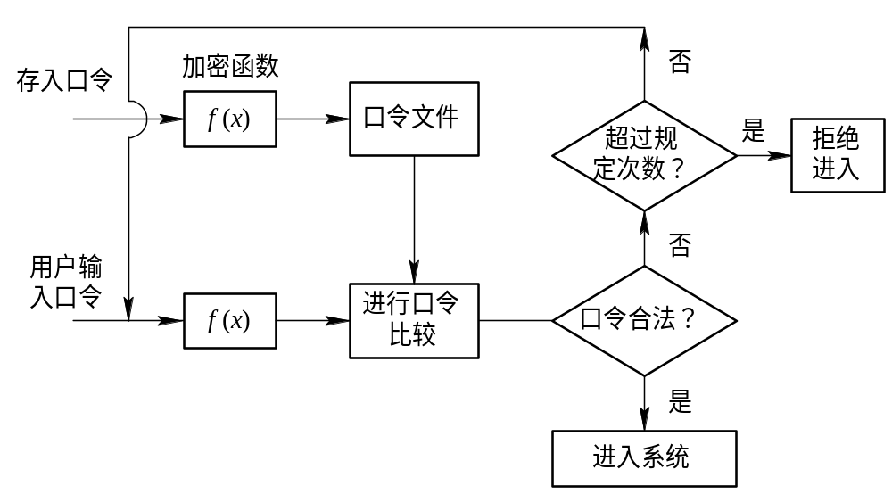
图9-8 对加密口令的认证方法

Slide 63
尽管对口令进行加密是一个很好的方法，但它也不是绝对的安全可靠。其主要威胁来自于两个方面：
(1) 当攻击者已掌握了口令的解密密钥时，就可用它来破译口令。
(2) 利用加密程序来破译口令，如果运行加密程序的计算机速度足够快，则通常只要几个小时便可破译口令。
因此，人们还是应该妥善保管好已加密的口令文件，来防止攻击者轻意地获取该文件。

Slide 64
5．挑战—响应验证
在该方法中，由用户自己选择一个算法，算法可以很简单，也可以比较复杂，如X2运算。该算法也需告知服务器。每当用户登录时，服务器就给用户发来一个随机数，如12，用户收到后便对该数据进行平方运算得到144，用户就用它作为口令。服务器将所收到的口令与自己计算(利用X2算法)的结果进行比较，如相同，则允许用户上机，否则，拒绝用户登录。由于该方法所使用的口令不是一个固定数据，而是基于服务器随机产生的数据，再经过计算得到的，因此攻击者难于猜测。如果再频繁地改变算法，就会令攻击者更加难于猜测。

Slide 65
9.3.2 基于物理标志的认证技术
1．基于磁卡的认证技术
根据数据记录原理，可将当前使用的卡分为磁卡和IC卡两种。磁卡是基于磁性原理来记录数据的，目前世界各国使用的信用卡和银行现金卡等，都普遍采用磁卡。这是一块其大小和名片大小相仿的塑料卡，在其上贴有含若干条磁道的磁条。一般在磁条上有三条磁道，每条磁道都可用来记录不同标准和不同数量的数据。磁道上可有两种记录密度，一种是每英寸含有15 bit信息的低密度磁道；另一种是每英寸含有210 bit信息的高密度磁道。如果在磁条上记录了用户名、用户密码、账号和金额，这就是金融卡或银行卡；而如果在磁条上记录的是有关用户的信息，则该卡便可作为识别用户身份的物理标志。

Slide 66
在磁卡上所存储的信息，可利用磁卡读写器将之读出：只要将磁卡插入或划过磁卡读写器，便可将存储在磁卡中的数据读出，并传送到相应的计算机中。用户识别程序便利用读出的信息去查找一张用户信息表(该表中包含有若干个表目，每个用户占有一个表目，表目中记录了有关该用户的信息)。若找到匹配的表目，便认为该用户是合法用户；否则便认为是非法用户。为了保证持卡者是该卡的主人，通常在基于磁卡认证技术的基础上，又增设了口令机制，每当进行用户身份认证时，都先要求用户输入口令。

Slide 67
2．基于IC卡的认证技术
IC卡即集成电路卡的英文缩写。在外观上IC卡与磁卡并无明显差异，但在IC卡中可装入CPU和存储器芯片，使该卡具有一定的智能，故又称为智能卡或灵巧卡。IC卡中的CPU用于对内部数据的访问和与外部数据进行交换，还可利用较复杂的加密算法，对数据进行处理，这使IC卡比磁卡具有更强的防伪性和保密性，因而IC卡会逐步取代磁卡。根据在磁卡中所装入芯片的不同可把IC卡分为以下三种类型：

Slide 68
(1) 存储器卡。在这种卡中只有一个E2PROM(可电擦、可编程只读存储器)芯片，而没有微处理器芯片。它的智能主要依赖于终端，就像IC电话卡的功能是依赖于电话机一样。由于此智能卡不具有安全功能，故只能作为储值卡，用来存储少量金额的现金与信息。常见的这类智能卡有电话卡、健康卡，其只读存储器的容量一般为4～20 KB。

Slide 69
(2) 微处理器卡。它除具有E2PROM外，还增加了一个微处理器。只读存储器的容量一般是数千字节至数万字节；处理器的字长多为8位。在这种智能卡中已具有一定的加密设施，增强了IC卡的安全性，因此有着更为广泛的用途，被广泛用作信用卡。用户可以在商场把信用卡插入读卡机后，授权进行一定数额的转账，信用卡将一段加密后的信息发送到商场，商场再将该信息转发到银行，从用户在该银行中的账户中扣除所需付出的金额。

Slide 70
(3) 密码卡。在这种卡中又增加了加密运算协处理器和RAM。之所以把这种卡称为密码卡，是由于它能支持非对称加密体制RSA；所支持的密钥长度可长达1024位，因而极大地增强了IC卡的安全性。一种专门用于确保安全的智能卡，在卡中存储了一个很长的用户专门密钥和数字证明书，完全可以作为用户的数字身份证明。当前在Internet上所开展的电子交易中，已有不少密码卡使用了基于RSA的密码体制。

Slide 71
9.3.3 基于生物标志的认证技术
1．常用于身份识别的生理标志
被选用的生理标志应具有这样三个条件：
(1) 足够的可变性，系统可根据它来区别成千上万的不同用户；
(2) 被选用的生理标志应保持稳定，不会经常发生变化；
(3) 不易被伪装。

Slide 72
1) 指纹
指纹有着“物证之首”的美誉。尽管目前全球已有近60亿人口，但绝对不可能找到两个完全相同的指纹，而且它的形状不会随时间而改变，因而利用指纹来进行身份认证是万无一失的。又因为它不会像其它一些物理标志那样出现用户忘记携带或丢失等问题，而且使用起来也特别方便，因此，指纹验证很早就用于契约签证和侦查破案，既准确又可靠。
人的手指的纹路可分为两大类，一类是环状，另一类是涡状，每一类又可进一步分为50～200种不同的图样。以前是依靠专家进行指纹鉴别，随着计算机技术的发展，人们已成功地开发出指纹自动识别系统。利用指纹来进行身份识别是有广阔前景的一种识别技术，世界上已有愈来愈多的国家开展了对指纹识别技术的研究和应用。

Slide 73
2) 视网膜组织
视网膜组织通常又简称为眼纹。它与指纹一样，世界上也绝对不可能找到两个人有完全相同的视网膜组织，因而利用视网膜组织来进行身份认证同样是非常可靠的。用户的视网膜组织所含的信息量远比指纹复杂，其信息需要用256个字节来编码。利用视网膜组织进行身份验证的效果非常好，如果注册人数不超过200万，其出错率为0，所需时间也仅为秒级，现已在军事部门和银行系统中采用，目前成本还比较高。
但是这种身份验证方式也还存着抗欺骗能力问题。在早期的系统中，用户的视网膜组织是由一米外的照相机对人眼进行拍摄来认证的，如果有人戴上墨镜，在墨镜上贴上别人的视网膜，这样便可以蒙混过关。但如果改用摄像机，它可以拍下视网膜的震动影像，就不易被假冒。

Slide 74
3) 声音
每个人在说话时都会发出不同的声音，人对语音非常敏感，即使在强干扰的环境下，也能很好地分辨出每个人的语音。事实上，人们主要依据听对方的声音来确定对方的身份。现在又广泛采用与计算机技术相结合的办法来实现身份验证，其基本方法是，对一个人说话的录音进行分析，将其全部特征存储起来，通常把所存储的语音特征称为语声纹。然后再利用这些声纹制作成语音口令系统。该系统的出错率在1%～1‰，制作成本较低，为数百到数千美元。

Slide 75
4) 手指长度
由于每个人的五个手指的长度并不是完全相同的，因此可基于它来识别每一个用户。可通过把手插入一个手指长度测量设备，测出五个手指的长度，与数据库中所保存的相应样本进行核对。这种方式比较容易遭受欺骗，例如可利用手指石膏模型或其它仿制品来进行欺骗。

Slide 76
2．生物识别系统的组成
1) 对生物识别系统的要求
生物识别系统是一个相当复杂的系统，要设计出一个非常实用的生物识别系统并非易事，必须满足如下三方面的要求。
(1) 识别系统的性能必须满足需求。这包括应具有很强的抗欺骗和防伪造能力，而且还应能防范攻击者设置陷阱。

Slide 77
(2) 能被用户接受。完成一次识别的时间不应太长，应不超过1～2 s；出错率应足够低，这随应用场合的不同而异。对于用在极为重要场合中的识别系统，将会要求绝对不能出错，可靠性和可维护性也要好。
(3) 系统成本适当。系统成本包含系统本身的成本、运营期间所需的费用和系统维护(包含消耗性材料等)的费用。

Slide 78
2) 生物识别系统的组成
生物识别系统通常是由注册和识别两部分组成的。
(1) 注册部分。在该系统中，配置有一张注册表，每个注册用户在表中都有一个记录。记录中至少有两项，其中一项用于存放用户姓名，另一项用于存放用户的重要特征(用户的生物特征被数字化后形成用户样本，再从中提取出重要特征)。该记录通常存放在中心数据库中，供多个生物识别系统共享，但也可放在用户的身份智能卡中。

Slide 79
(2) 识别部分。它可分为两步，第一步是要求用户输入用户登录名，这样可使系统尽快找到该用户在系统中的记录；第二步是对用户输入的生物特征进行识别，即把用户的生物特征与用户记录中的样本信息特征进行比较，若相同，便允许用户登录，否则，拒绝用户登录。

Slide 80
3．指纹识别系统
从20世纪70年代开始，美国及其它发达国家便开始研究利用计算机进行指纹自动识别，并取得了很大的进展，到80年代指纹自动识别系统已在许多国家使用。在所构成的指纹识别系统中包括指纹输入、指纹图像压缩、指纹自动比较等8个子系统。但他们的指纹识别系统是建立在中、小型计算机系统的基础上的，每一个新用户注册大约需要四分钟，记录下一个人的两个手指图样的时间约为2分钟，每次识别的时间不超过5秒钟，出错率小于千分之一。由于系统比较庞大，价格也昂贵，每套设备的售价约为10 000美元，因此使该技术难于普及。直至20世纪90年代中期，随着VLSI的迅速发展，才使指纹识别系统小型化并进入了广泛应用的阶段。

Slide 81
9.3.4 基于公开密钥的认证技术
1．申请数字证书
由于SSL所提供的安全服务是基于公开密钥证明书(数字证书)的身份认证，因此，凡是要利用SSL的用户和服务器，都必须先向认证机构(CA)申请公开密钥证明书。
(1) 服务器申请数字证书。首先由服务管理器生成一密钥对和申请书。服务器一方面将密钥和申请书的备份保存在安全之处；另一方面则向CA提交包括密钥对和签名证明书申请(即CSR)的加密文件，通常以电子邮件方式发送。CA接收并检查该申请的合法性后，将会把数字证书以电子邮件方式寄给服务器。

Slide 82
(2) 客户申请数字证书。首先由浏览器生成一密钥对，私有密钥被保存在客户的私有密钥数据库中，将公开密钥连同客户提供的其它信息一起发往CA。如果该客户符合CA要求的条件，CA将会把数字证书以电子邮件方式寄给客户。

Slide 83
2．SSL握手协议
客户和服务器在进行通信之前，必须先运行SSL握手协议，以完成身份认证、协商密码算法和加密密钥。
(1) 身份认证。SSL协议要求通信的双方都利用自己的私用密钥对所要交换的数据进行数字签名，并连同数字证书一起发送给对方，以便双方相互检验。如上节所述，通过数字签名和数字证书的验证可以认证对方的身份是否真实。

Slide 84
(2) 协商加密算法。为了增加加密系统的灵活性，SSL协议允许采用多种加密算法。客户和服务器在通信之前，应首先协商好所使用的某一种加密算法。通常先由客户提供自己能实现的所有加密算法清单，然后由服务器从中选择出一种最有效的加密算法，并通知客户，此后，双方便可利用该算法对所传送的信息进行加密。
(3) 协商加密密钥。先由客户机随机地产生一组密钥，再利用服务器的公开密钥对这组密钥进行加密后，送往服务器，由服务器从中选择四个密钥，并通知客户机，将之用于对所传输的信息进行加密。

Slide 85
3．数据加密和检查数据的完整性
(1) 数据加密。在客户机和服务器间传送的所有信息，都应利用协商后所确定的加密算法和密钥进行加密处理，以防止被攻击。
(2) 检查数据的完整性。为了保证经过长途传输后所收到的数据是可信任的，SSL协议还利用某种算法对所传送的数据进行计算，以产生能保证数据完整性的数据识别码(MAC)，再把MAC和业务数据一起传送给对方；而收方则利用MAC来检查所收到数据的完整性。

Slide 86
9.4 访问控制技术
9.4.1 访问矩阵
1．保护域(Protection Domain)
1) 访问权
为了对系统中的对象加以保护，应由系统来控制进程对对象的访问。我们把一个进程能对某对象执行操作的权力称为访问权(Access Right)。每个访问权可以用一个有序对(对象名，权集)来表示，例如，某进程有对文件F₁执行读和写操作的权力，这时，可将该进程的访问权表示成(F₁，{R/W})。

Slide 87
2) 保护域
为了对系统中的资源进行保护而引入了保护域的概念，保护域简称为“域”。“域”是进程对一组对象访问权的集合，进程只能在指定域内执行操作，这样，“域”也就规定了进程所能访问的对象和能执行的操作。在图9-9 中示出了三个保护域。在域1中有两个对象，即文件F₁和F₂，只允许进程对F₁读，而允许对F₂读和写；而对象Printer 1同时出现在域2和域3中，这表示在这两个域中运行的进程都能使用打印机。

Slide 88
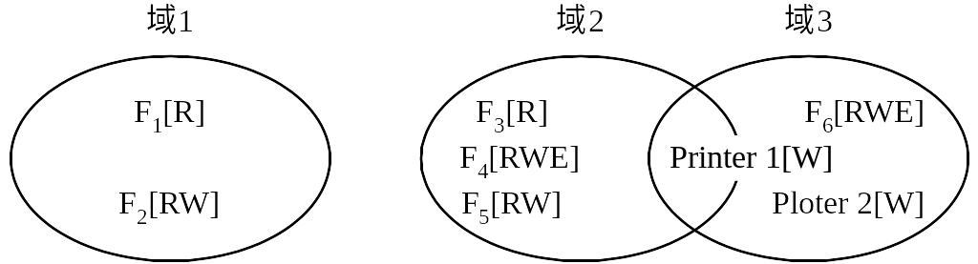
图9-9 三个保护域

Slide 89
3) 进程和域间的静态联系方式
在进程和域之间，可以一一对应，即一个进程只联系着一个域。这意味着，在进程的整个生命期中，其可用资源是固定的，我们把这种域称为“静态域”。在这种情况下，进程运行的全过程都是受限于同一个域，这将会使赋予进程的访问权超过了实际需要。例如，某进程在运行开始时需要磁带机输入数据；而在进程快结束时，又需要用打印机打印数据。在一个进程只联系着一个域的情况下，则需要在该域中同时设置磁带机和打印机这两个对象，这将超过进程运行的实际需要。

Slide 90
4) 进程和域间的动态联系方式
在进程和域之间，也可以是一对多的关系，即一个进程可以联系着多个域。在此情况下，可将进程的运行分为若干个阶段，其每个阶段联系着一个域，这样便可根据运行的实际需要，来规定在进程运行的每个阶段中所能访问的对象。用上述的同一个例子，我们可以把进程的运行分成三个阶段： 进程在开始运行的阶段联系着域D₁，其中包括用磁带机输入；在运行快结束的第三阶段联系着域D₃，其中是用打印机输出；中间运行阶段联系着域D₂，其中既不含磁带机，也不含打印机。我们把这种一对多的联系方式称为动态联系方式，在采用这种方式的系统中，应增设保护域切换功能，以使进程能在不同的运行阶段，从一个保护域切换到另一个保护域。

Slide 91
2．访问矩阵
我们可以利用一个矩阵来描述系统的访问控制，并把该矩阵称为访问矩阵(Access Matrix)。访问矩阵中的行代表域，列代表对象，矩阵中的每一项是由一组访问权组成的。因为对象已由列显式地定义，故可以只写出访问权而不必写出是对哪个对象的访问权，每一项访问权access(i，j)定义了在域D_{i}中执行的进程能对对象Q_{j}所施加的操作集。

Slide 92
访问矩阵中的访问权，通常是由资源的拥有者或者管理者所决定的。当用户创建一个新文件时，创建者便是拥有者，系统在访问矩阵中为新文件增加一列，由用户决定在该列的某个项中应具有哪些访问权，而在另一项中又具有哪些访问权。当用户删除此文件时，系统也要相应地在访问矩阵中将该文件对应的列撤消。
图9-9的访问矩阵如图9-10 所示。它是由三个域和8个对象所组成的。当进程在域D₁中运行时，它能读文件F₁、读和写文件F₂。进程在域D2中运行时，它能读文件F₃、F₄和F₅，以及写文件F₄、F₅和执行文件F₄，此外还可以使用打印机1。只有当进程在域D₃中运行时，才可使用绘图仪2。

Slide 93
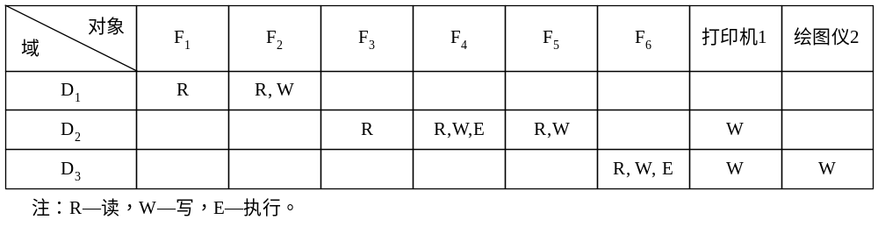
图9-10 一个访问矩阵

Slide 94
3．具有域切换权的访问矩阵
为了实现在进程和域之间的动态联系，应能够将进程从一个保护域切换到另一个保护域。为了能对进程进行控制，同样应将切换作为一种权力，仅当进程有切换权时，才能进行这种切换。为此，在访问矩阵中又增加了几个对象，分别把它们作为访问矩阵中的几个域；当且仅当switch∈access(i，j)时，才允许进程从域i切换到域j。例如，在图9-11 中，由于域D₁和D₂所对应的项目中有一个S即Switch，故而允许在域D₁中的进程切换到域D₂中。类似地，在域D₂和对象D3所对应的项中，也有Switch，这表示在D₂域中运行的进程可以切换到域D₃中，但不允许该进程再从域D₃返回到域D₁。

Slide 95
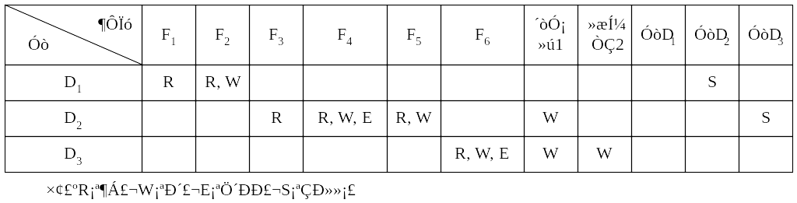
图9-11 具有切换权的访问控制矩阵

Slide 96
9.4.2 访问矩阵的修改
1．拷贝权(Copy Right)
我们可利用拷贝权将在某个域中所拥有的访问权(access(i，j))扩展到同一列的其它域中，亦即，为进程在其它的域中也赋予对同一对象的访问权(access(k，j))，如图9-12 所示。

Slide 97
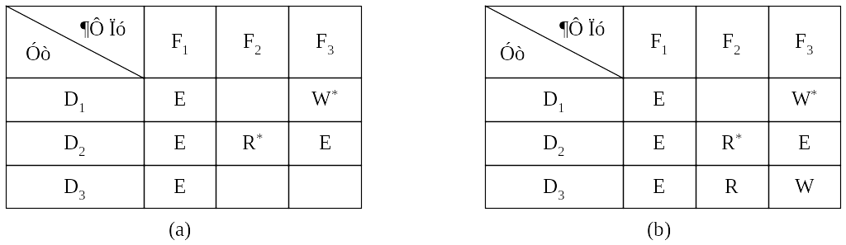
图 9-12 具有拷贝权的访问控制矩阵

Slide 98
2．所有权(Owner Right)
人们不仅要求能将已有的访问权进行有控制的扩散，而且同样需要能增加某种访问权，或者能删除某种访问权。此时，可利用所有权(O)来实现这些操作。如图9-13所示，如果在access(i，j)中包含所有访问权，则在域D_{i}上运行的进程，可以增加或删除其在j列上任何项中的访问权。换言之，进程可以增加或删除在任何其它域中运行的进程对对象j的访问权。例如，在图9-13(a)中，在域D₁中运行的进程(用户)是文件F₁的所有者，他能增加或删除在其它域中的运行进程对文件F₁的访问权；类似地，在域D₂中运行的进程(用户)是文件F₂和文件F₃的拥有者，该进程可以增加或删除在其它域中运行的进程对这两个文件的访问权。在图9-13(b)中示出了在域D₁中运行的进程删除了在域D₃中运行的进程对文件F₁的执行权；在域D₂中运行的进程增加了在域D₃中运行进程对文件F₂和F₃的写访问权。

Slide 99
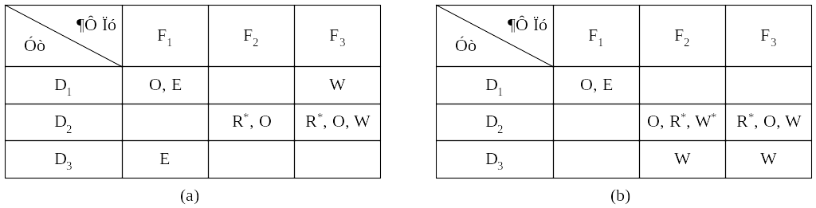
图9-13 带所有权的访问矩阵

Slide 100
3．控制权(Control Right)
拷贝权和所有权都是用于改变矩阵内同一列的各项访问权的，或者说，是用于改变在不同域中运行的进程对同一对象的访问权。控制权则可用于改变矩阵内同一行中(域中)的各项访问权，亦即，用于改变在某个域中运行进程对不同对象的访问权。如果在access(i，j)中包含了控制权，则在域D_{i}中运行的进程可以删除在域D_{j}中运行进程对各对象的任何访问权。例如在图9-14 中，在access(D₂，D₃)中包括了控制权，则一个在域D₂中运行的进程能够改变对域D₃内各项的访问权。比较图 9-11 和图9-14 可以看出，在D₃中已无对文件F₆和Ploter 2的写访问权。

Slide 101
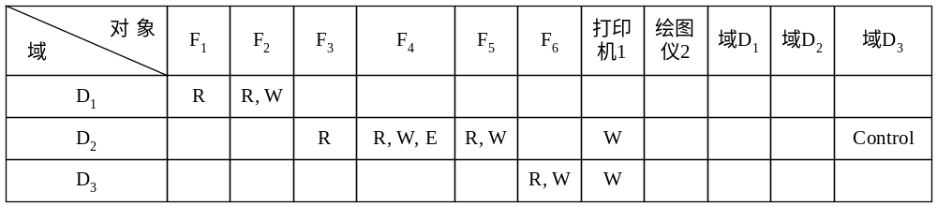
图9-14 具有控制权的访问矩阵

Slide 102
9.4.3 访问控制矩阵的实现
1．访问控制表(Access Control List)
这是指对访问矩阵按列(对象)划分，为每一列建立一张访问控制表ACL。在该表中，已把矩阵中属于该列的所有空项删除，此时的访问控制表是由一有序对(域，权集)所组成的。由于在大多数情况下，矩阵中的空项远多于非空项，因而使用访问控制表可以显著地减少所占用的存储空间，并能提高查找速度。在不少系统中，当对象是文件时，便把访问控制表存放在该文件的文件控制表中，或放在文件的索引结点中，作为该文件的存取控制信息。

Slide 103
域是一个抽象的概念，可用各种方式实现。最常见的一种情况是每一个用户是一个域，而对象则是文件。此时，用户能够访问的文件集和访问权限取决于用户的身份。通常，在一个用户退出而另一个用户进入时，即用户发生改变时，要进行域的切换；另一种情况是，每个进程是一个域，此时，能够访问的对象集中的各访问权，取决于进程的身份。
访问控制表也可用于定义缺省的访问权集，即在该表中列出了各个域对某对象的缺省访问权集。在系统中配置了这种表后，当某用户(进程)要访问某资源时，通常是首先由系统到缺省的访问控制表中去查找该用户(进程)是否具有对指定资源进行访问的权力。如果找不到，再到相应对象的访问控制表中去查找。

Slide 104
2．访问权限(Capabilities)表
如果把访问矩阵按行(即域)划分，便可由每一行构成一张访问权限表。换言之，这是由一个域对每一个对象可以执行的一组操作所构成的表。表中的每一项即为该域对某对象的访问权限。当域为用户(进程)、对象为文件时，访问权限表便可用来描述一个用户(进程)对每一个文件所能执行的一组操作。

Slide 105
图9-15示出了对应于图9-11 中域D₂的访问权限表。在表中共有三个字段，其中类型字段用于说明对象的类型；权力字段是指域D₂对该对象所拥有的访问权限；对象字段是一个指向相应对象的指针，对UNIX系统来说，它就是索引结点的编号。由该表可以看出，域D₂可以访问的对象有4个，即文件3、4、5和打印机，对文件3的访问权限是只读；对文件4的访问权限是读、写和执行等。

Slide 106
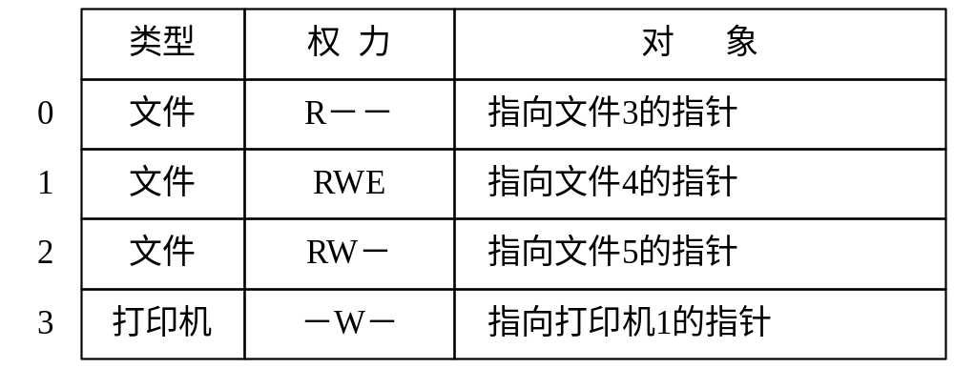
图9-15 访问权限表

Slide 107
9.5 计 算 机 病 毒
9.5.1 计算机病毒的基本概念
1．计算机病毒的定义
计算机病毒是一段程序，它能不断地进行复制和感染其它程序，无需人为介入便能由被感染的程序和系统传播出去。一般的病毒并不长。对于用C语言编写的病毒程序，通常不超过一页，经编译后小于2 KB；用汇编语言编写的病毒程序则更小，可以小到只有几十到几百个字节。

Slide 108
之所以把这样一段程序称为病毒，是因为它非常像生物学上的病毒。生物学上的病毒能控制一个活细胞的组织，生成成千上万个与原始病毒相同的复制品，并将它们传播到各处。类似地，计算机病毒也可在系统中复制出千千万万个与它自身(一段病毒程序)一样的计算机病毒，并把它传播到各个计算机系统中。
在《中华人民共和国计算机信息系统安全保护条例》中，计算机病毒被定义为：“编制或者在计算机程序中插入的破坏计算机功能或破坏数据，影响计算机系统使用并且能够自我复制的一组计算机指令或者程序代码”。

Slide 109
2．计算机病毒的危害
计算机病毒的危害可表现在如下几个方面：
(1) 占用系统空间。既然病毒是一段程序，就必然会占用一定的磁盘空间和内存空间。虽然一个病毒程序可能并不大，但随着病毒的增加，空闲磁盘空间和内存空间将会迅速减小，以致使存储空间消耗殆尽。
(2) 占用处理机时间。病毒在执行时会占用处理机时间，随着病毒的增加，将会占用更多的处理机时间，这会引起系统运行的速度变得异常缓慢，进一步还可能完全独占处理机时间，而使计算机系统无法再向用户提供服务。

Slide 110
(3) 对文件造成破坏。计算机病毒可以使文件的长度增加或减少，文件的内容发生改变，甚至被删除，使文件丢失。它还可以通过对磁盘的格式化使整个系统中的文件全部消失。
(4) 使机器运行异常。计算机病毒可使计算机屏幕出现异常情况，如提供一些莫名其妙的指示信息，屏幕发生异常滚动，显示异常图形等；还可使机器发生异常情况，使系统的运行明显放缓，以至于完全停机。

Slide 111
3．病毒产生的原因
病毒产生的原因有很多种，下面列出几种常见的原因。
(1) 显示自己的能力。有不少编程高手，为表现自己的能力或挑战他人，看别人是否能破解自己编制的病毒程序而编制病毒程序。这种人不仅错误地运用了自己的能力，更目无法纪。
(2) 恶意报复。个别员工对自己所在公司的领导不满，特意制造出病毒来攻击公司中的信息系统，给公司造成损失，以达到报复、发泄私愤的目的。有极少数人对本地政府不满，也通过制造病毒来进行报复。

Slide 112
(3) 恶意攻击。个别宗教和政治狂热者，他们对本国政府或者对其它国家的政府强烈不满，通过制造病毒来进行攻击。
(4) 出错程序。当程序员在编制一个新程序时，若其中存在着一些错误或问题，但他并未及时排除，在运行这样的程序时，有时也会产生一些类似于病毒的不良影响。

Slide 113
4．计算机病毒的特征
(1) 寄生性。计算机病毒最大的特点是寄生性，即病毒程序通常都不是一个独立的程序，经常是寄生在某个文件中或者是磁盘的系统区中。寄生于文件中的病毒称为文件型病毒，而侵入到磁盘系统区的则称为系统型病毒。还有一种综合型病毒，它既寄生于文件中，又侵占系统区。
(2) 传染性。计算机病毒在运行过程中将进行自我复制，并将复制品放置在其它文件中或盘上的某个系统区中。文件被感染后便含有了该病毒的一个克隆体，而这个克隆体也同样会再传染给其它的文件，如此不断地传染，使病毒迅速蔓延开来。

Slide 114
(3) 隐蔽性。为了逃避反病毒软件的检测，计算机病毒的设计者通过伪装、隐藏、变态等手段，将病毒隐藏起来，以逃避反病毒软件的检测，使病毒能在系统中长期生存。
(4) 破坏性。如前所述，计算机病毒的破坏性可表现为四个方面，即占用系统空间，占用处理机时间，对系统中的文件造成破坏，使机器运行产生异常情况。

Slide 115
9.5.2 计算机病毒的类型
1．文件型病毒
早期的病毒是覆盖在正常程序上的，但这样，对病毒也存在着一个致命的问题，即由于它会使程序不能正常运行，因此病毒很快就会被用户发现。所以现在大多数病毒都采用寄生的方法，把自己附着在正常程序上，在病毒发作时，原来程序仍能正常运行，以致用户不能及时发现，这样，病毒就有可能长期潜伏下来。我们把这种病毒称为文件型病毒。

Slide 116
文件型病毒是当前最为普遍的病毒形式，病毒程序依附在可执行文件的前面或后面，但要从文件的前端装入病毒(见图9-16(b))，会涉及到文件头中的许多选项，有一定的难度，故大多数病毒是被从程序的后面装入的(见图9-16(c))，并把文件头中起始地址指向病毒的始端。病毒也可以被放在文件的中间，即充斥在程序里的空闲空间中(见图9-16(d))。图9-16示出了上述的几种情况。当受感染的程序执行时，病毒将寻找其它可执行文件继续散播。

Slide 117
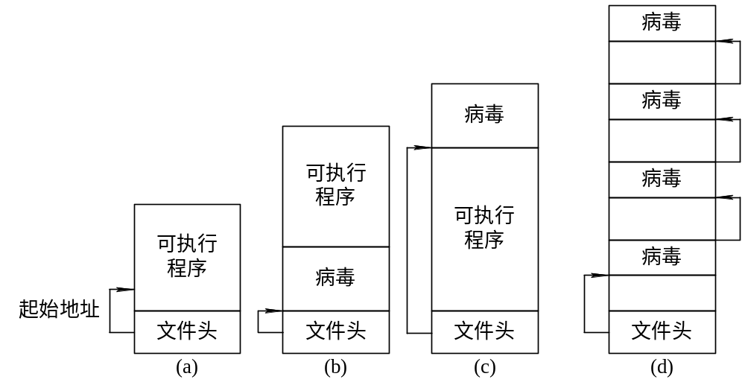
图9-16 病毒附加在文件中的情况

Slide 118
文件型病毒使文件受感染的方式可分为两种，即主动攻击型感染和执行时感染。
(1) 主动攻击型感染。当病毒程序在执行时，它将不断地对磁盘上的文件进行检查，当发现被检测文件尚未被感染时，就去感染它，使其带有病毒。
(2) 执行时感染。在病毒环境中，每当一个未被感染的程序在执行时，如果它是病毒所期待的文件类型，且磁盘没有写保护，该程序就会被感染病毒。病毒在感染其它文件时，通常是有针对性的，有的病毒是针对 .com文件，或者是针对 .exe文件，或者同时针对 .com文件和 .exe文件，也有的病毒则针对其它类型的文件。

Slide 119
2．内存驻留病毒
这原本也是一种文件型病毒，但它一旦执行，自己便占据内存驻留区，通常选择占据在内存的上端或下端的中断变量中(通常不会使用的数百个字节的内存区域)。有的病毒为避免其所占据的内存被其它程序覆盖，还会改变操作系统的RAM位图，给系统一个错觉，认为相应的部分内存已分配，便不再将之分配出去。

Slide 120
为了能使自己频繁地执行，通常内存驻留病毒会把陷阱或中断向量的内容复制到其它地方去，而把自己的地址放入其中，使中断或陷阱指向病毒程序的入口；尤其是常选择调用陷阱程序的指针，那么病毒便可在每次系统调用时运行，并且是在核心态，一旦它发现一个可执行的二进制文件便去感染它。当病毒运行完后，再跳转到病毒所保存的陷阱地址，去激活真正的系统调用。

Slide 121
3．引导扇区病毒
病毒也会寄生于磁盘上用于引导系统的引导区。这样，当系统开机时，病毒便借助于引导过程进入系统。引导型病毒又可分为迁移型和替代型两种。
(1) 迁移型病毒会把真正的引导扇区复制到磁盘的安全区域，以便在完成操作后仍能正常引导操作系统。例如，微软的磁盘格式化程序往往会跳过磁盘的第一条磁道，因此可把引导记录安全地隐藏在这里。
(2) 替代型病毒会取消被入侵扇区的原有内容，而将磁盘所必须用到的程序段和相应的数据融入到病毒程序中。

Slide 122
4．宏病毒
为了提高输入命令或操作的效率，许多软件(如Word、Office)都允许用户把一大串命令写入宏文件，以便用户可以按一次键就能执行多条命令。宏也可以被附加在菜单项里，当该菜单项被选时，宏就可以执行。宏病毒可利用软件所提供的宏功能将病毒插入到带宏的doc文件或dot文件中。由于宏允许包含任何程序，因此也就可以做任何事情，这样宏病毒也就可以做任何事情，如删除文件、导致系统中其它各部分的破坏等。
在Microsoft Word软件中，提供了抵抗宏病毒的保护软件，该软件能够检测到可疑的Word文件，并会警告，以告知用户打开的文件具有潜在危险。但大多数用户并不是很理解此警告的含意，因此未能予以足够的重视，仍然继续执行打开操作。

Slide 123
5．电子邮件病毒
病毒的最新发展是电子邮件病毒的出现。第一个快速传播的电子邮件病毒便是嵌入在电子邮件附件中的Word宏病毒。只要接收者打开电子邮件中的附件，Word宏病毒就会被激活，它将把自身发送给该用户邮件列表中的每个人，然后进行某种破坏活动。
后来出现了更具破坏性的电子邮件病毒，它被直接嵌入到电子邮件中，只要接收者打开含有该病毒的电子邮件，病毒就会被激活。由于电子邮件病毒是通过Internet传播的，因此使病毒的传播速度显著加快，由过去的数个月甚至数年时间减少到数小时。显然，这样快的传播速度，使得反病毒软件很难在病毒造成大规模破坏前，能够作出及时的反应。

Slide 124
9.5.3 病毒的隐藏方式
1．伪装
(1) 通过压缩伪装。例如当一个文件感染上病毒后，由于病毒本身是一段程序，当它附加到该文件上后，会使该文件的长度相应地变长，因此人们可利用文件长度发生改变来发现病毒。病毒程序的设计者为了隐藏病毒，通过压缩技术，使感染上病毒的文件的长度与原有文件的长度一致，以逃避检查。在使用压缩方法时，在病毒程序中应包含压缩程序和解压缩程序，如图9-17所示。

Slide 125
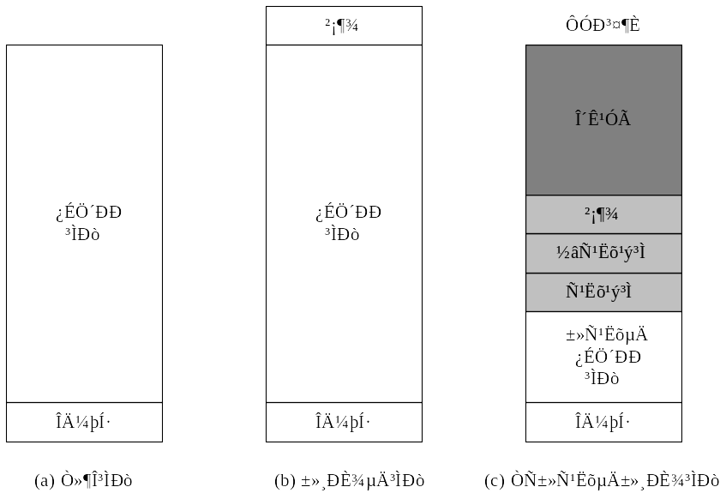
图9-17 病毒伪装示意图

Slide 126
(2) 通过修改日期或时间来伪装。感染上病毒的文件还可能使文件的修改日期和时间改变，因此可通过检测文件的修改日期和时间有无变化，来确定该文件是否已感染上病毒。为此，病毒程序的设计者还会修改感染上病毒的文件的修改日期和时间，使之与原文件相同。

Slide 127
2．隐藏
为了逃避反病毒软件的检测，病毒程序的设计者常把病毒隐藏在一个不易检查到的地方。作祟者当前常采用的隐藏方法有以下几种：
(1) 隐藏于目录和注册表空间。在Windows OS中，根目录有足够大的固定空间，目录通常都不会用完，还会有不小的剩余空间，反病毒检测程序也不会检测这里。因此，在目录的末端是一个隐藏病毒的好地方。另外，Windows OS的注册表区同样会有剩余空间，也是病毒可以隐藏的好地方。当然，采用该方法的人需要对Windows OS的内部情况有一定的了解。

Slide 128
(2) 隐藏于程序的页内零头里。通常一个可执行文件是由若干个程序段和数据段组成的，而现代操作系统大都采取分页管理方式，这样，一个程序段和数据段可能被装入若干个页面中，通常在最后一页都会有页内零头。因此，在系统中就可能存在许多的页面零头，病毒就可隐藏在这些零头中，当病毒占用多个零头时，可由指针将这些零头链接起来。这种隐藏方式不会改变被感染文件的长度。

Slide 129
(3) 更改用于磁盘分配的数据结构。在这种方法中，病毒程序可以为真正的引导记录扇区和病毒自身重新分配磁盘空间，然后再更改用于磁盘分配的数据结构的内容，使病毒合法地占据存储空间，既不会被发现，也不会被覆盖。采用该方法的人需要对Windows OS的内部情况有较详细的了解。
(4) 更改坏扇区列表。病毒程序可以把真正的引导记录扇区和病毒程序分配到磁盘的任意空闲扇区，然后就把这些扇区作为坏扇区，再相应地修改磁盘的坏扇区列表。这样也就可以逃避反病毒软件的检测了。

Slide 130
3．多形态
为了逃避反病毒软件的检测，病毒设计者又设计了多形态病毒。这种病毒在进行病毒复制时，采用了较为复杂的技术，使所产生的病毒在功能上是相同的，但形态各异，病毒的形态少者数十种，多者成千上万，然后将这些病毒附加到其它尚未感染上病毒的文件或介质上。常用的产生多态病毒的方法如下：
(1) 插入多余的指令。这是一种较为简单的方法，病毒程序可以在它所生成的病毒中随意地插入多条多余的指令，或改变指令的执行顺序，使所复制的病毒程序发生一些变化，这样就使新病毒发生变异。

Slide 131
(2) 对病毒程序进行加密。在病毒程序中设置一个变量引擎来生成一个随机的密钥，用来加密病毒程序的其余部分，随着每次加密时密钥的不断改变，使所生成的病毒形态各异。

Slide 132
(2) 使用具有高安全性的操作系统，这样的操作系统具有明确的核心和用户界线，以及许多安全保护措施来保障系统的安全，使病毒不能感染到系统代码。
(3) 应使用从正规渠道进来的正版软件，应当清楚地知道，从网上一般的Web站点和公告板下载软件的做法是十分冒险的行为，如果必须下载时，要使用最新的防病毒软件进行扫描以防范病毒入侵。
(4) 购买性能优良的反病毒软件，按照规定正确使用，并定期升级。

Slide 133
(5) 对于来历不明的电子邮件，不要轻易打开，因为现在有许多病毒都是通过电子邮件来传染的。
(6) 要定期检查硬盘、软盘及U盘，利用反病毒软件来清除其中的病毒。

Slide 134
2．基于病毒数据库的病毒检测方法
1) 建立病毒数据库
为了建立病毒数据库，首先应当采集病毒的样本。为此，人们设计了一个称为“诱饵文件”的程序，它能让病毒感染，但不执行任何操作。用它来获取病毒的完整内容，然后将病毒的完整代码输入到病毒数据库中。病毒数据库中所收集的病毒样本的种类越多，利用它去检测病毒的成功率也就越高。

Slide 135
2) 扫描硬盘上的可执行文件
将反病毒软件安装到计算机上之后，便可对硬盘上的可执行文件进行扫描，检查盘上的所有可执行文件，看是否有与病毒数据库中的病毒样本相同的，如发现有，则将它清除。这种采取将硬盘上的可执行文件与病毒数据库中的病毒样本严格匹配的方式，可能会漏掉许多多形态病毒。

Slide 136
解决这一问题的方法是采用模糊查询软件，这样即使病毒有所变化，只要变化不是太大，如改变不超过三个字节，模糊查询软件都可以将它们检测出来。但模糊查询方法不仅会使查询速度减慢，而且还会导致病毒扩大化，即把正常程序也误认为是病毒。因此模糊查询也应掌握一个度。一个比较完善的方法是，使扫描软件能识别病毒的核心代码，尽管病毒会千变万化，但病毒的核心代码不会改变，因此就不会漏掉病毒。

Slide 137
解决这一问题的方法是采用模糊查询软件，这样即使病毒有所变化，只要变化不是太大，如改变不超过三个字节，模糊查询软件都可以将它们检测出来。但模糊查询方法不仅会使查询速度减慢，而且还会导致病毒扩大化，即把正常程序也误认为是病毒。因此模糊查询也应掌握一个度。一个比较完善的方法是，使扫描软件能识别病毒的核心代码，尽管病毒会千变万化，但病毒的核心代码不会改变，因此就不会漏掉病毒。

Slide 138
3．基于文件改变的病毒检测方法
基于病毒数据库的病毒检测方法虽然比较好，但由于有成千上万个病毒样本和需要检查成千上万个文件，因此每次检查都需要花费很长的时间，这将使正常程序的运行变得十分缓慢。一种比较简单的方法是基于文件改变的病毒检测方法。可以通过被感染文件的长度或者日期和时间的改变来发现病毒。这种方法在早期还可奏效，但现在的病毒会利用压缩技术使感染后的文件长度保持不变，使基于文件改变的病毒检测方法不能检测出这种伪装病毒。但这种伪装病毒难于逃避基于病毒数据库的病毒检测方法的检查。

Slide 139
4．完整性检测方法
完整性检测程序首先扫描硬盘，检查是否有病毒，当确信硬盘是干净的后，它才正式工作。它首先计算每个文件的检查和(或称校验和)，然后再计算目录中所有相关文件的检查和，将所有这些检查和都写入一个检查和文件中，利用它们来对文件是否被病毒感染进行检查。等到下一次检测病毒时，完整性检测程序将重新计算所有文件的检查和，并分别与原来文件的检查和进行比较，若不匹配，就表明该文件已发生改变，由此可以认定该文件已被感染上病毒。

Slide 140
当病毒设计者了解这种反病毒方法后，它可以仿造完整性检测方法，计算已感染病毒的文件的检查和，用它来代替检查和文件中的正常值。为保证检查和文件中数据不被更改，应将检查和文件隐藏起来，但这也还是可能被找到。更好的方法是对检查和文件进行加密，而且可以采用智能卡技术，将加密密钥直接做在芯片上。

